Slide 1
Школьная столовая муниципального бюджетного общеобразовательного учреждения «Белозерьевская СОШ»

Slide 2
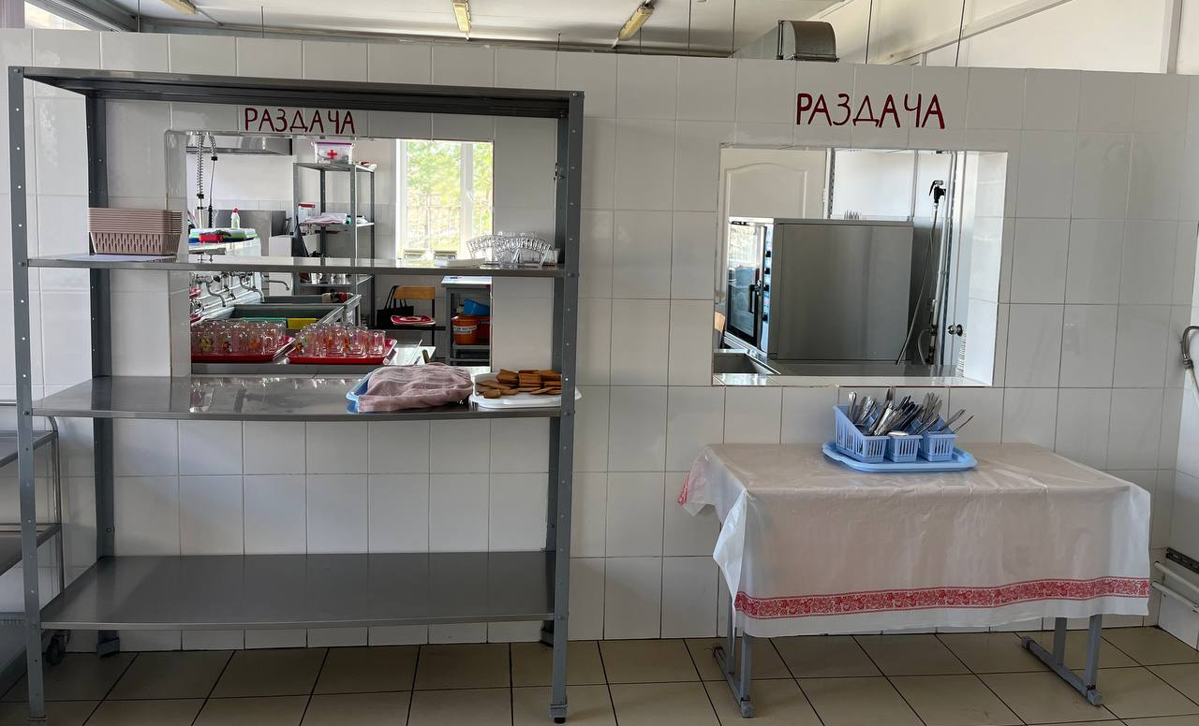
Здоровое питание
Здоровое рациональное питание- одна из главных составляющих здорового образа жизни, один из основных факторов продления периода активной жизнедеятельности организма.
Именно поэтому хорошая организация школьного питания ведёт к улучшению показателей уровня здоровья населения и является одним из важных факторов, определяющих здоровье подрастающего поколения.

Slide 3
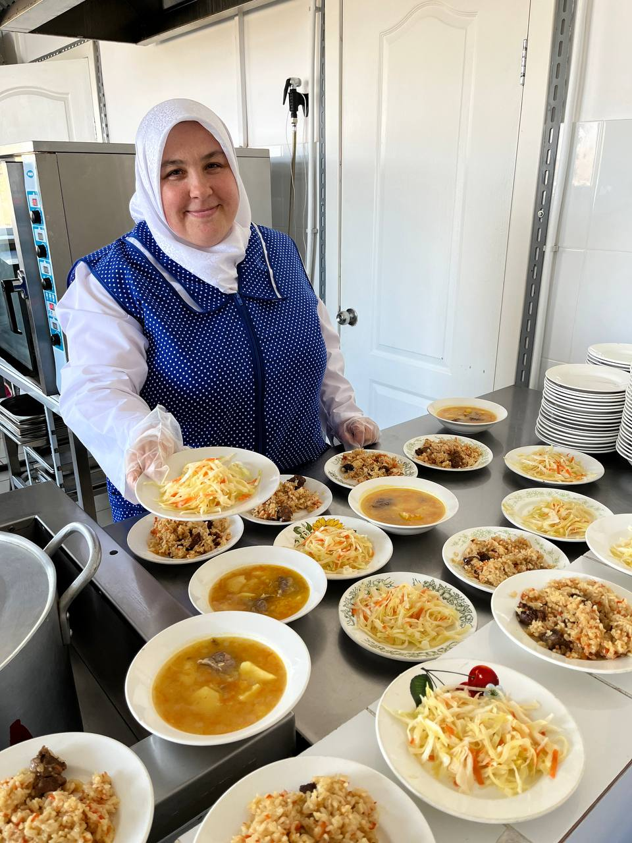
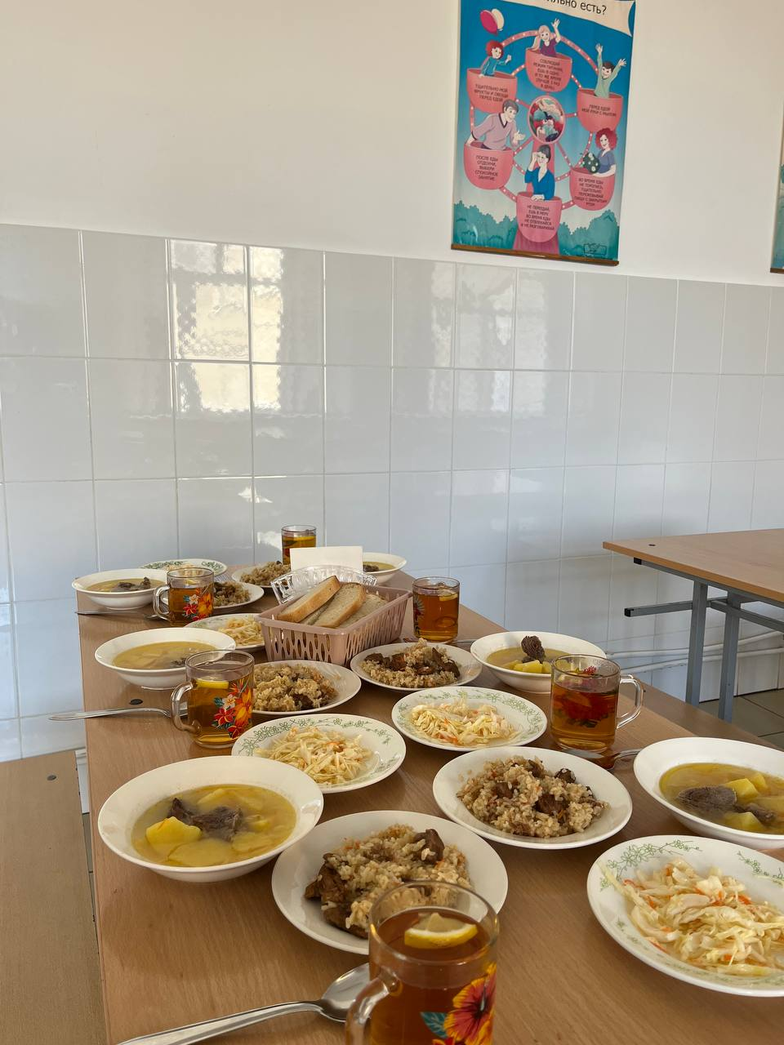
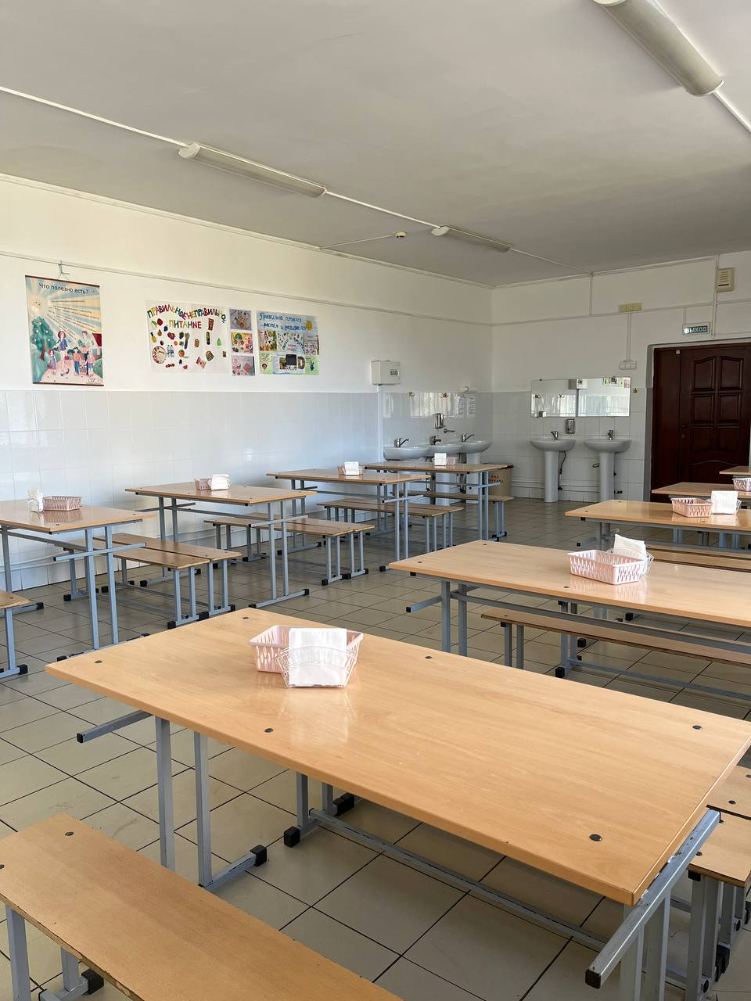
Представляем вашему вниманию нашу столовую!

Slide 4

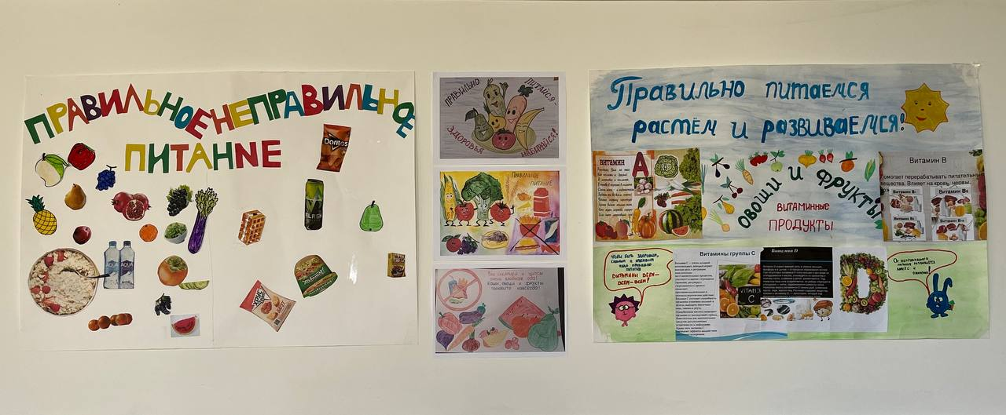
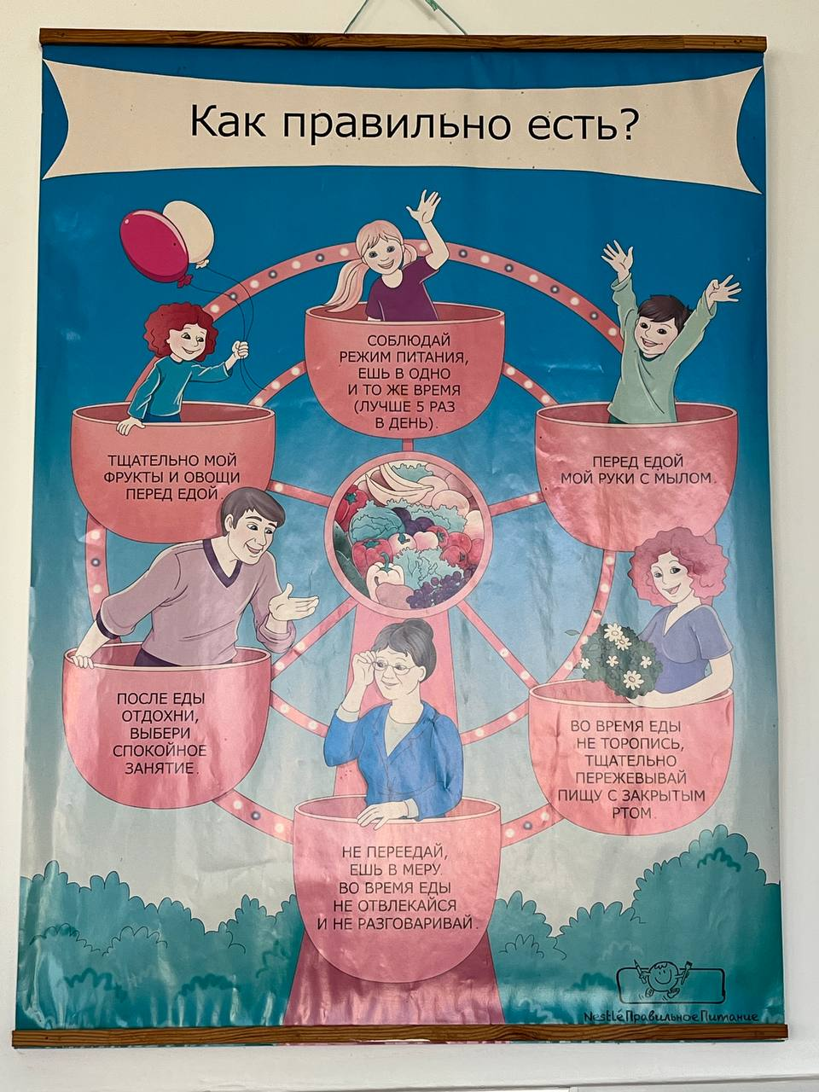
У нас представлены различные стенды с советами для правильного питания, а также плакаты и рисунки школьников, ведь каждый должен помнить о пользе рационального питания!

Slide 5
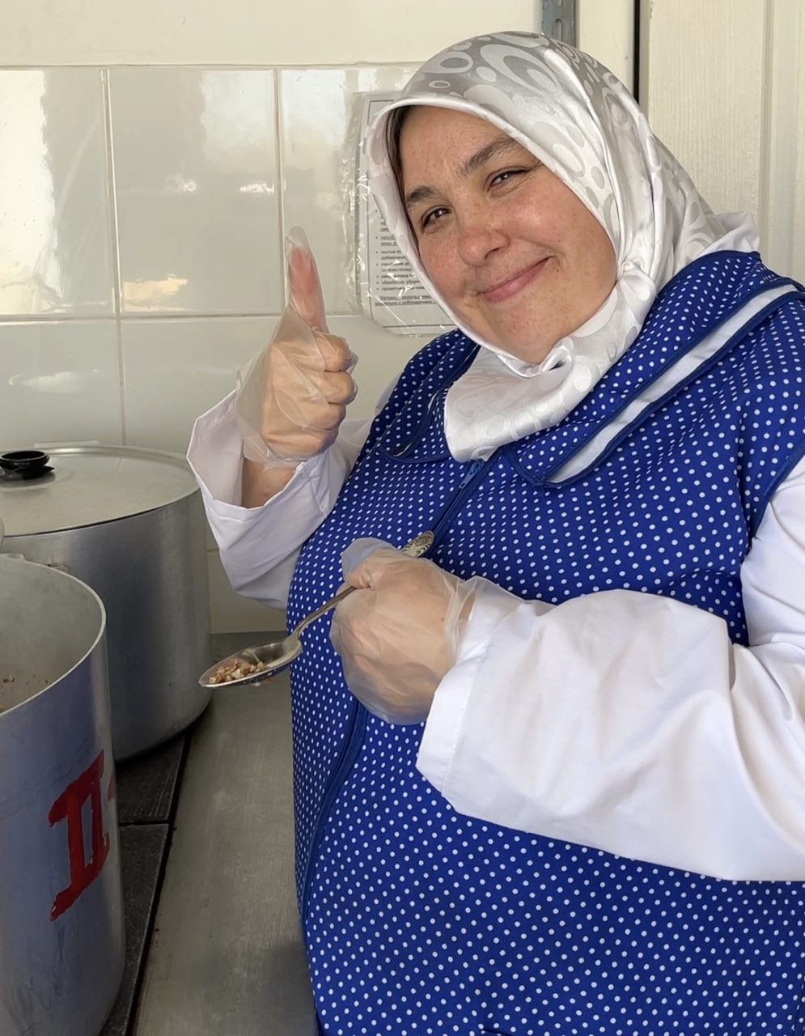
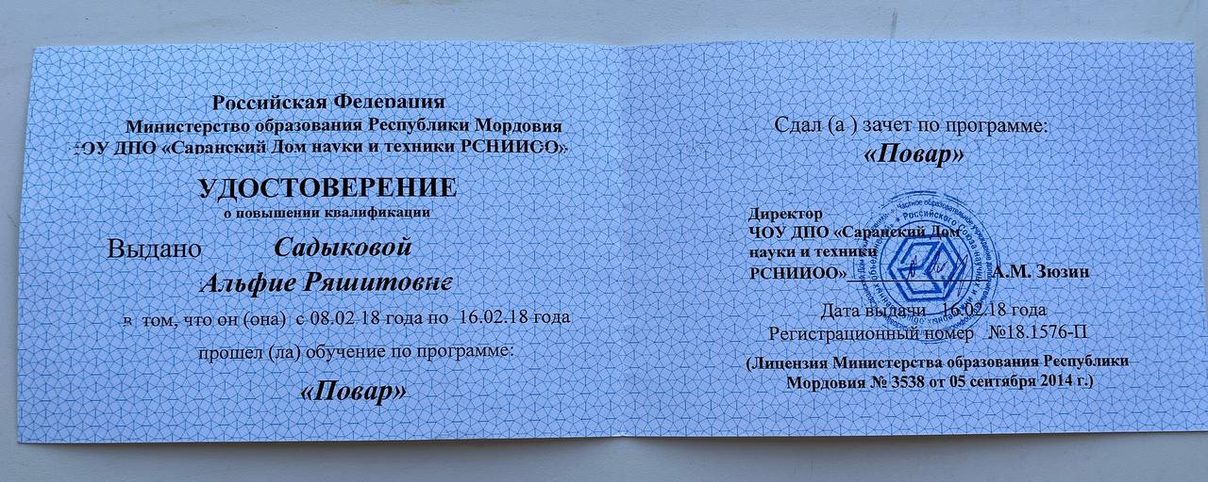
В нашей столовой работают только профессионалы своего дела!
Наш шеф-повар- Садыкова Альфия Ряшитовна. Работает в нашей школе на протяжении 5 лет. Детям и педагогам очень нравятся её блюда

Slide 6
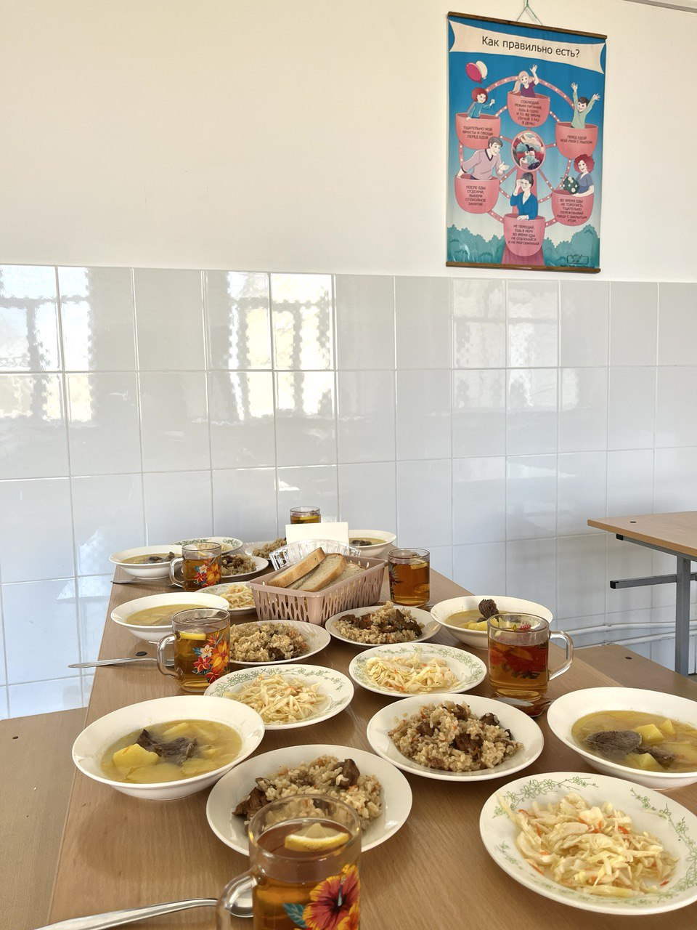
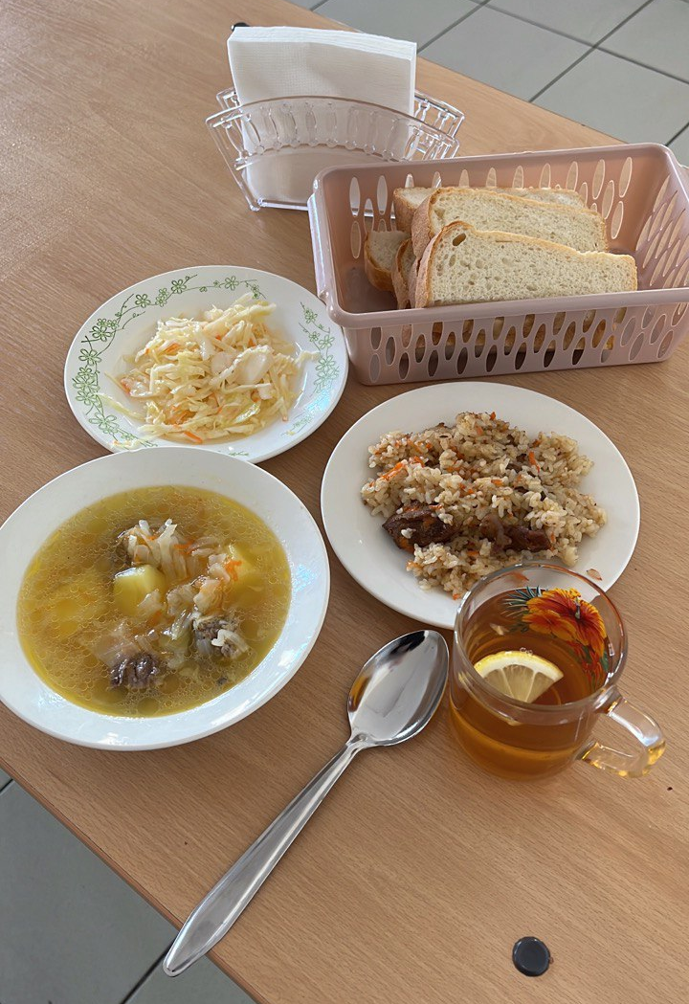
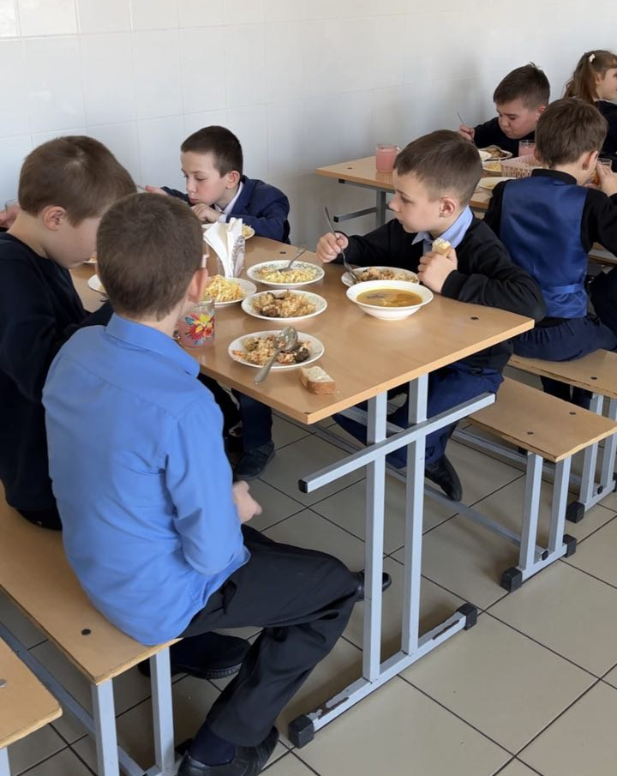
Сервируем стол и приглашаем на обед!
Правила сервировки:
Центральное место занимает основное блюдо
Ложка и третье блюдо располагаются справа от основного блюда
На столе расположена хлебница с не менее, чем 6 кусочками хлеба
На столе расположены
салфетки (7-10 штук)

Slide 7
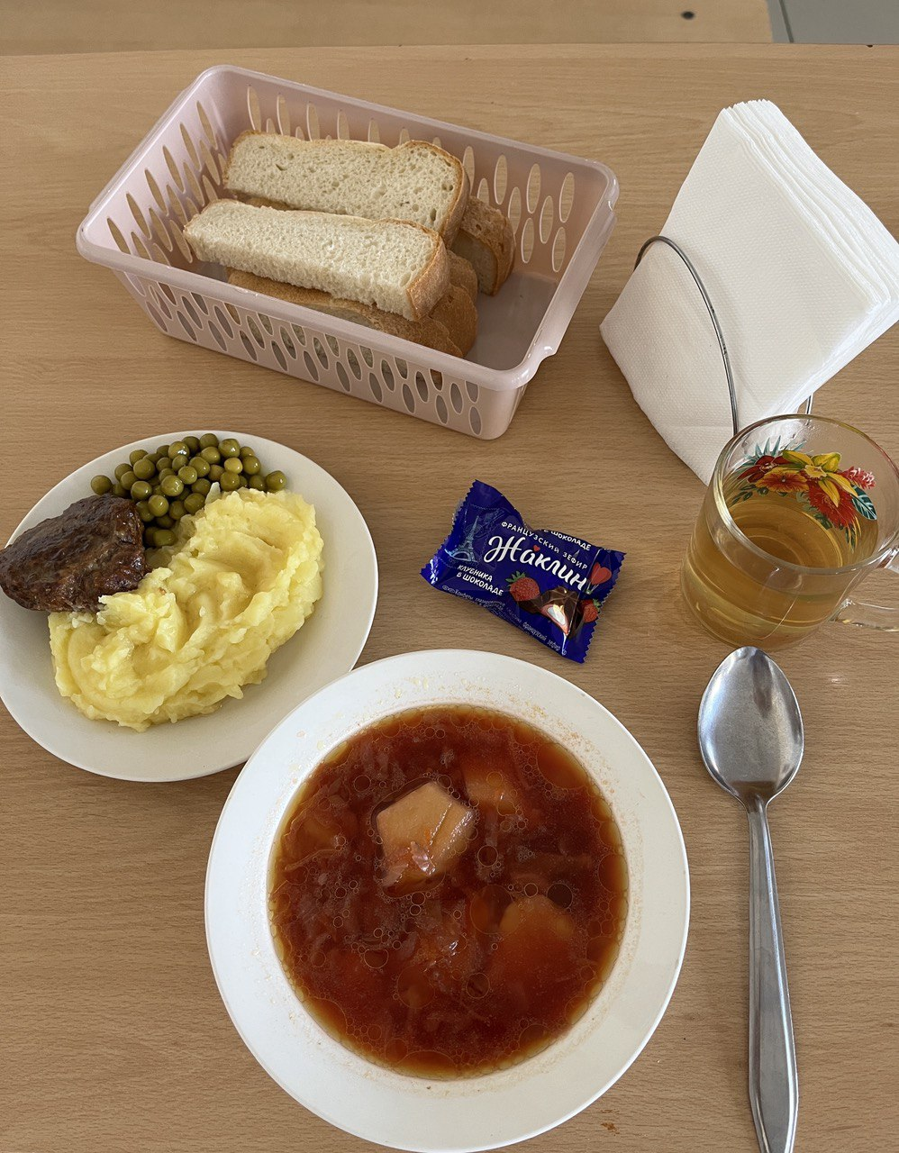
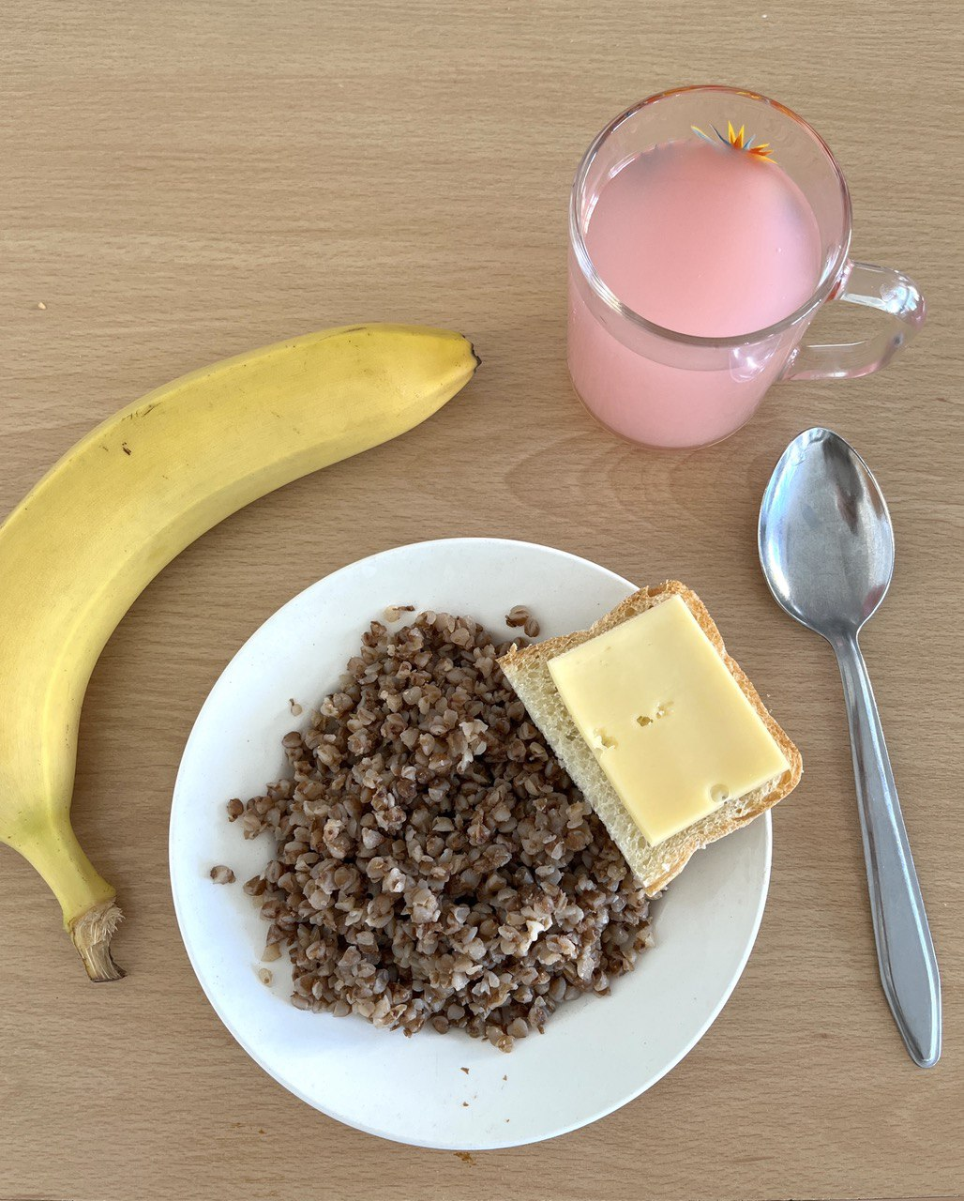
Наши завтраки и обеды
Правила подачи:
К завтраку подается основное блюдо, напиток и кусочек хлеба, 2-3 раза в неделю в рацион входит какой-либо фрукт
Обед состоит из первого, второго и третьего блюда, 2 кусочков хлеба
Пример подачи обеда
Пример подачи завтрака

Slide 8
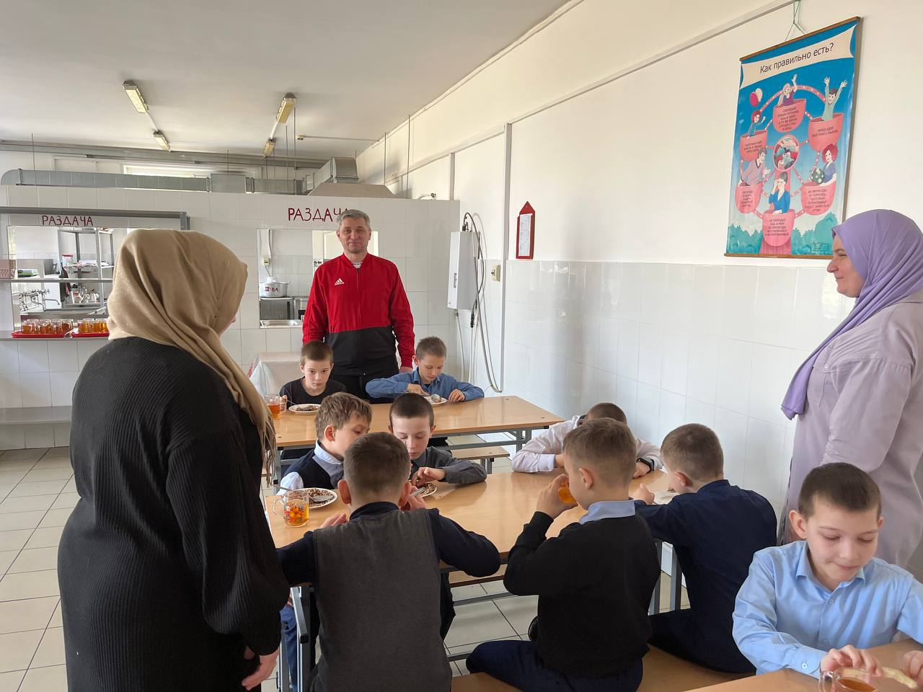
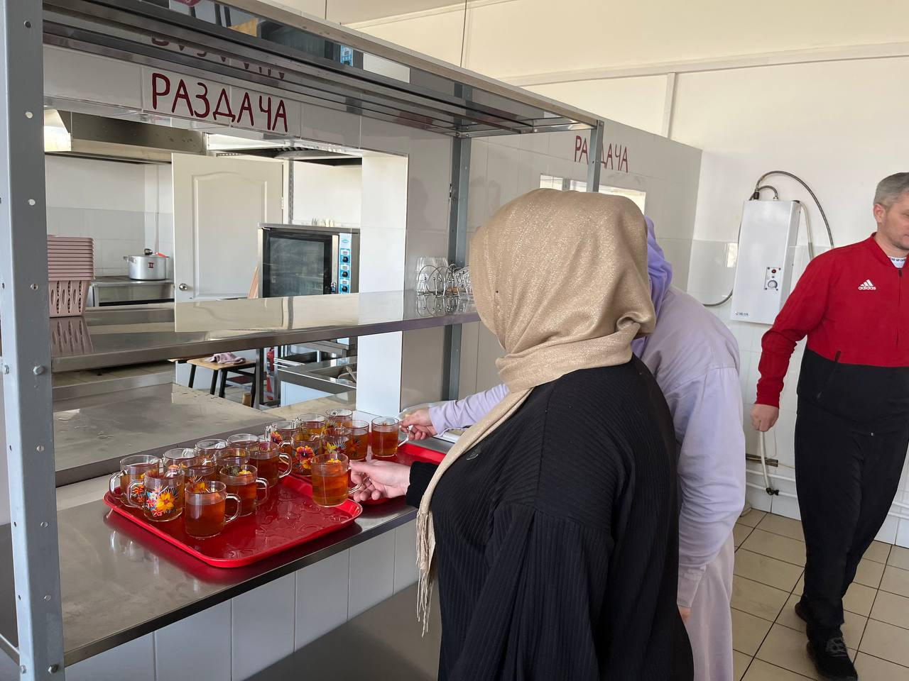
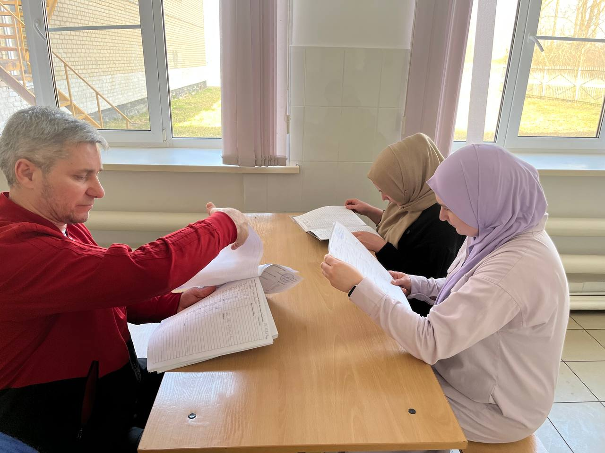
Родительский контроль
В нашей столовой регулярно проводится родительский контроль
Родители пробуют приготовленные блюда для проверки запаха, цвета и вкуса
Также они проверяют соответствие приготовленных блюд утвержденному меню

Slide 9
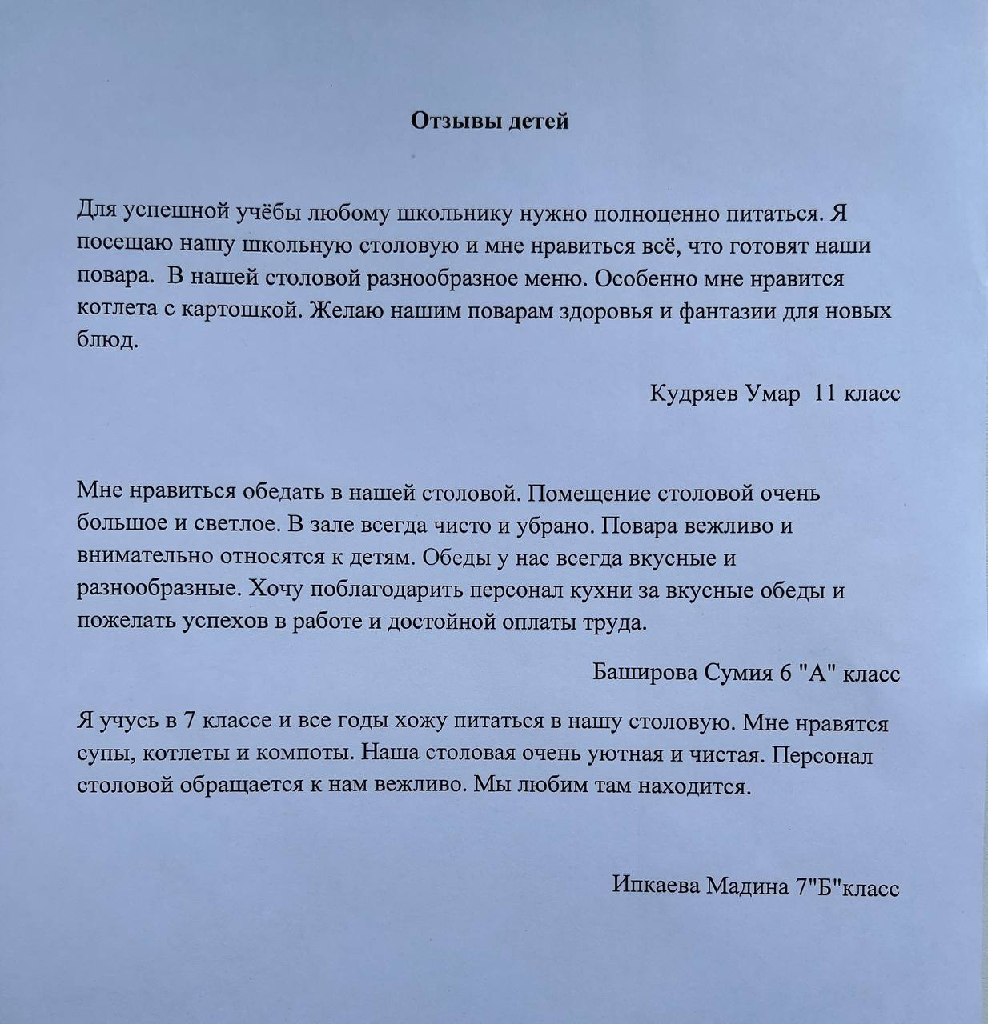
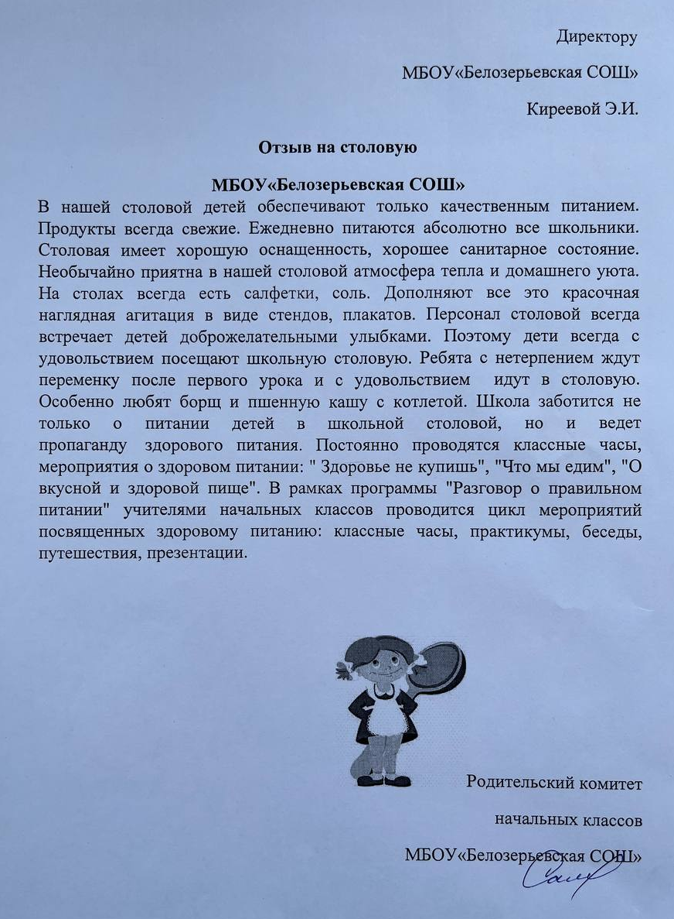
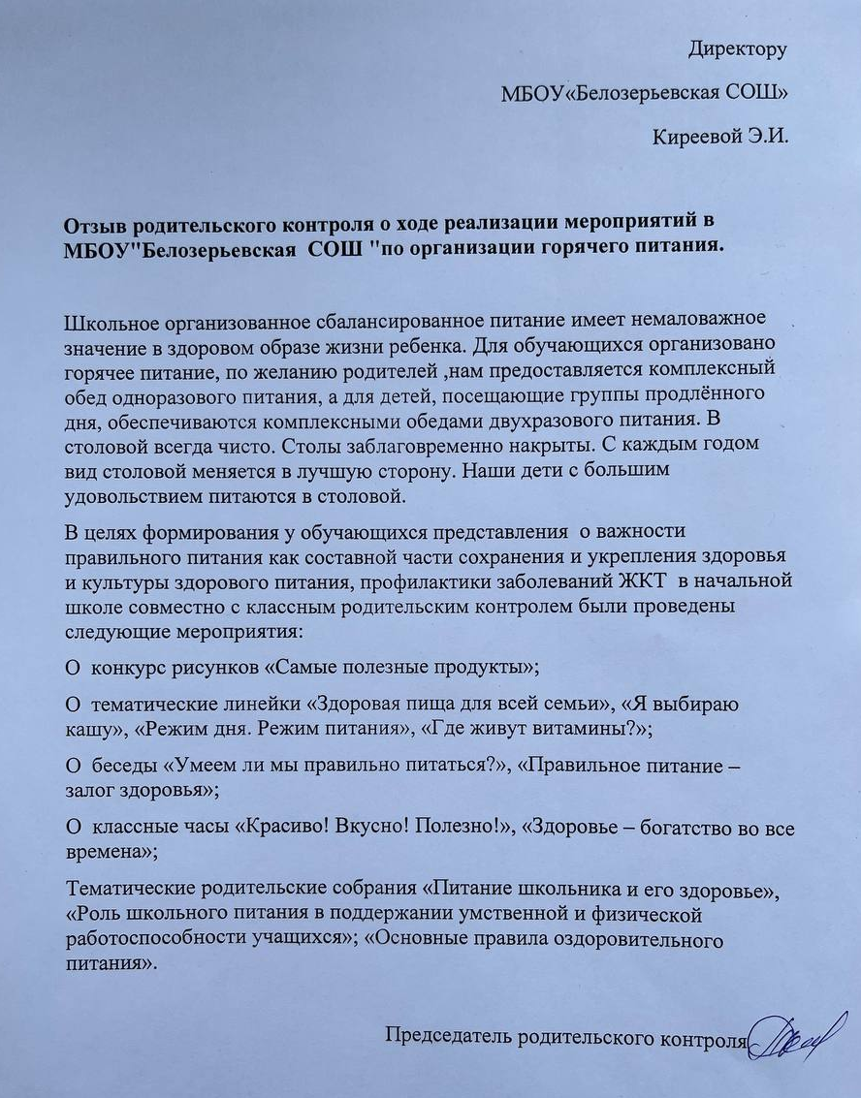
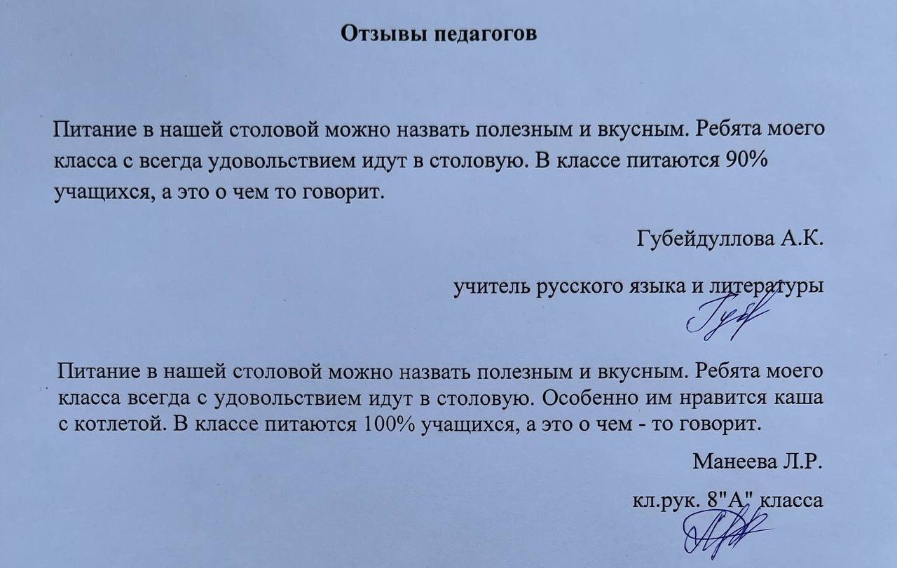
Отзывы родителей, педагогов и обучающихся

Slide 10
Ссылка на видеоролик
You can enter a subtitle here if you need it

